Slide 1
Hej Klubbmedlem i BK-30 Fotboll !
Tillsammans med ledare och tränare i din klubb har vi tagit ut de produkter som skall ingå i er klubbprofil den här och kommande säsonger. Sortimentet är noga utvalt och genom att fler i klubben beställer samma produkter vinner vi minst två fördelar – dels ger de samlade inköpen en betydligt bättre prisbild, dels blir klubbidentiteten stark och bygger gemenskap.
Så här fungerar det:
- Gör din lag beställning på respektive beställningsblad i profilen och lämna till din ledare, eller till Intersport Team Erikslund.
- Är du under 16 år vill vi att en förälder skriver under beställningen. Alt: ( https://team.intersport.se/bk-30-ungdom )
- Betalning ska göras klart vid varje beställnings tillfälle antingen kontant eller mot rekvisition från kansliet.
- Vi räknar med att din beställning är klar på tre till fyra veckor och då vi skickar ett meddelande på sms alt. ringer.
(Obs! Samtliga överdelar och väskor är Intersport loggade utan extra kostnad)
- Har du några frågor om klubbprodukterna kan du kontakta din ledare, eller Hasse på Intersport TEAM. - Intersport Erikslund Hans Stenholt (021-302140 alt. 070-667 84 31) mail: hans.stenholt@intersport.se
- Intersport Erikslund Jimmy Bohlin (021-302140 alt. 072-058 25 91) mail: jimmy.bohlin@intersport.se
Hälsningar från oss på INTERSPORT!
Tillsammans blir vi starkare!
Jag hoppas du tycker att den Klubbprofil vi valt ut till våra medlemmar tilltalar dig, och att du beställer ur sortimentet hos INTERSPORT. För oss som klubb är det oerhört värdefullt när alla går i våra overaller och träningskläder ute på olika matcher och turneringar. Det stärker vår gemenskap och det ser också oerhört proffsigt ut.
Hälsningar,
Daniel Blomberg.
Västerås BK 30 Adress: Bangatan 8 Ringvallen 72226 VÄSTERÅS
Telefon 073-0965314 E-post: daniel@bk30.se
Obs!
Samtliga priser i profilen är inkl. moms.
Och gäller t.o.m. 2024-08-01.

Slide 2
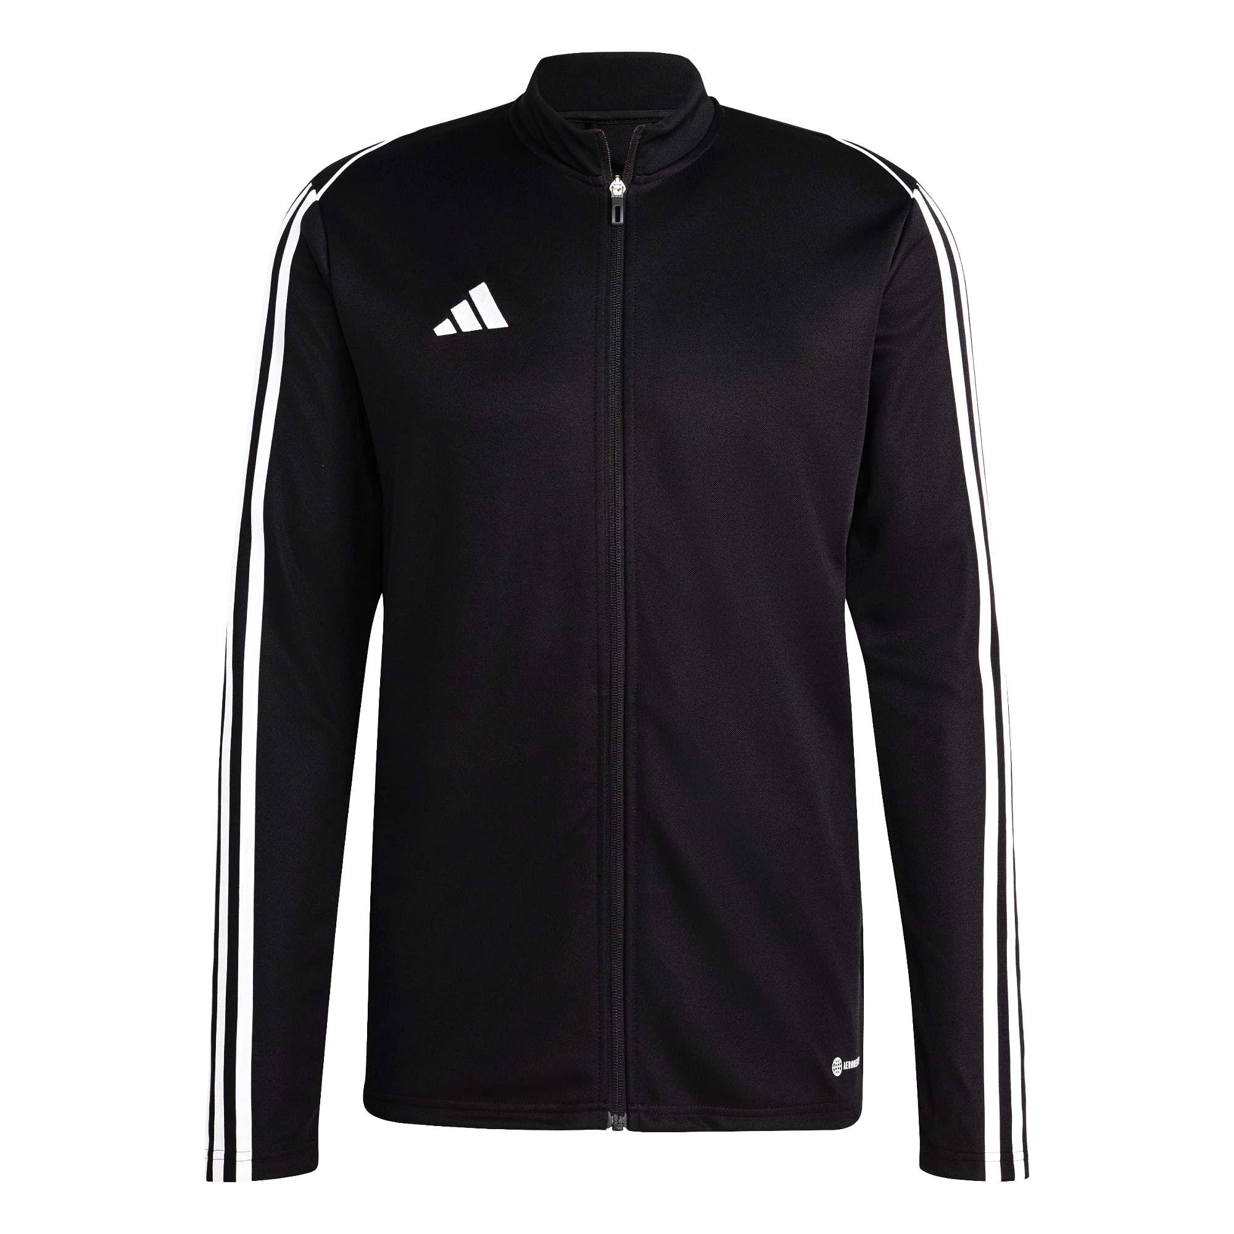
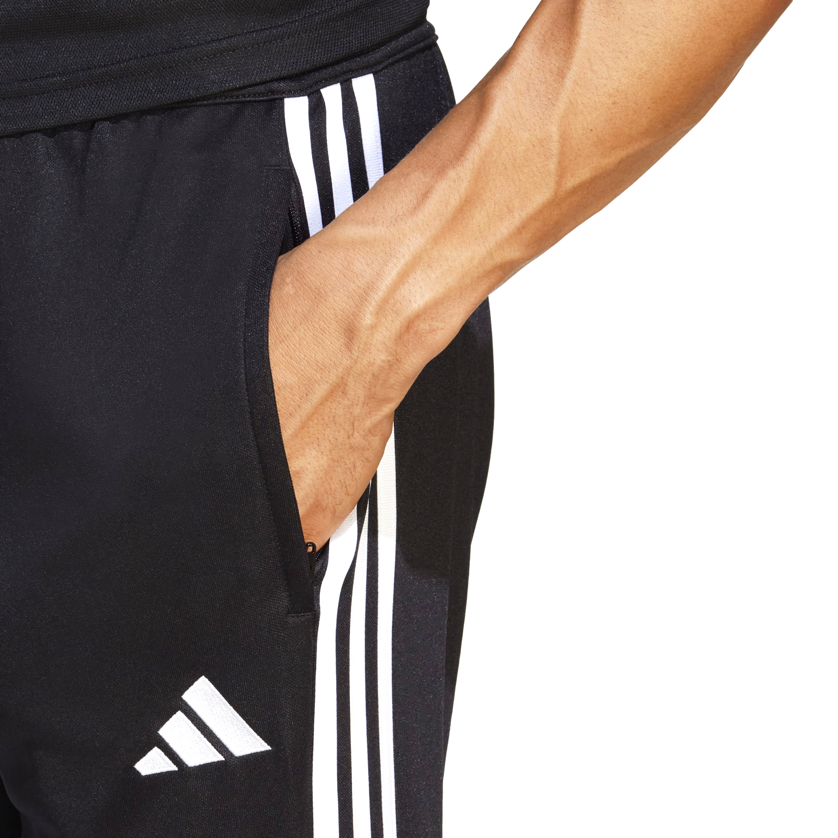
Team overall 1. Funktions Overall Tiro 23
JR=HS3496
JR=HS3522
SR=HS7230
Tiro 23L TR JKT
ClimaCool® ger en unik luftgenomströmning och leder bort värme och fukt. Hel dragkedja. Funktionsmaterial. Elastisk resår. Förbättrad komfort. Tiro 23L PANT
ClimaCool® ger en unik luftgenomströmning och leder bort värme och fukt.
SR=HS7231
DAM=HS3494
DAM=HS3515
BK30 Teampris
Jr 718kr / per paket.
Sr+Dam 878kr / per paket.
PRISLISTA TRYCK
Alla produkt priser är exkl. tryck.
Klubbmärke: 50kr.
Stort Namn: 80kr.
Litet Namn: 50kr.
Initialer: 50kr.
Liten Siffra: 20kr/st.
Jacka Jr Op. 469:- / 379kr Jacka Sr+Dam XS-XXL Op. 569:- / 459kr
Storlek | 128 | 140 | 152 | 164 | XS | S | M | L | XL | XXL
Antal/JR |  |  |  |  | X | X | X | X | X | X
Antal/SR | X | X | X | X
Antal/Dam | X | X | X | X
Datum:
Beställare :
Lag :
Telefon :
Byxa 116-164 Jr Op. 419:- / 339kr Byxa Sr+Dam XS-XXL Op. 519:- / 419kr
Storlek | 128 | 140 | 152 | 164 | XS | S | M | L | XL | XXL
Antal/JR |  |  |  |  | X | X | X | X | X | X
Antal/SR | X | X | X | X
Antal/Dam | X | X | X | X

Slide 3
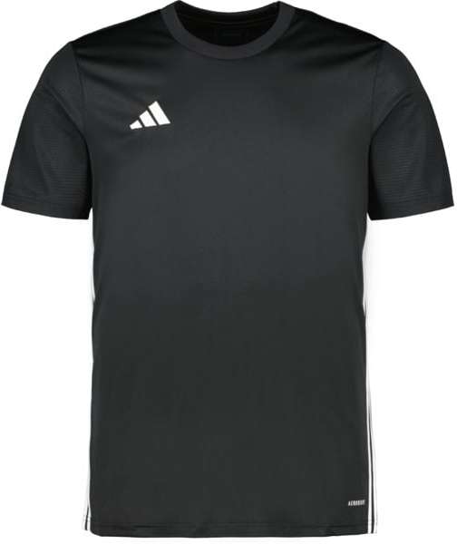
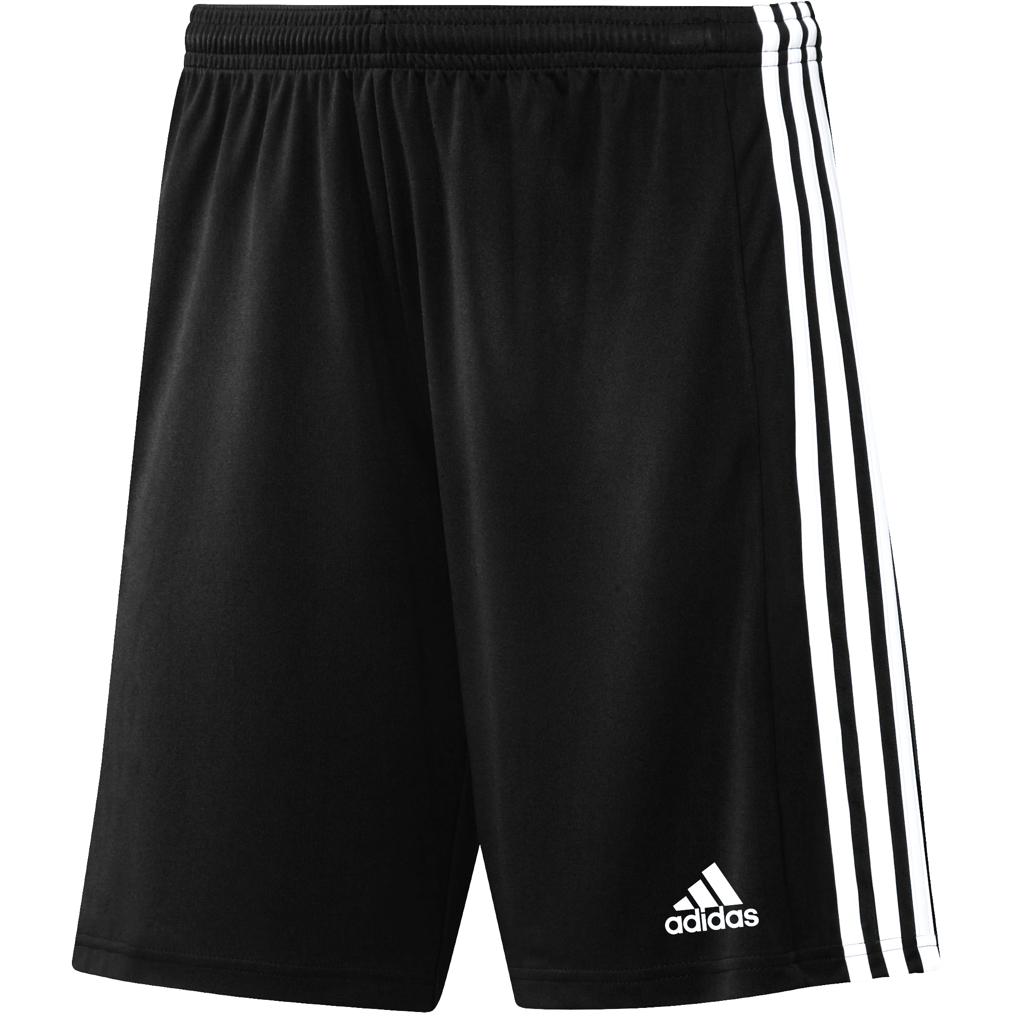
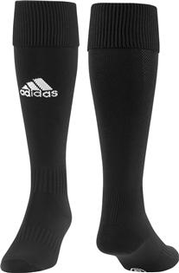
Tränings Paket 1.
TABELA 23 JSY SS BLACK/WHITE Funktionsmaterial. SQUAD 21 SHO Y BLACK/WHITE Matchshorts i funktionsmaterialet ClimaLite® för reducerad vikt och effektiv fuktavledning. MILANO SOCK
Fotbollsstrumpa med anatomisk passform. Ventilationsinlägg i mesh-material.
Ord. Pris 617kr
Jr=H44535
Jr=GN5767
Sr=H44529
Sr=GN5776
Dam=H44532
Dam=GN5780
BK30 Teampris Jr 457kr / paket.
Sr 507kr / paket
HT6538
TRÖJA TABELA 23 JSY SS BLACK/WHITE
JR Op. 199:-/159kr SR Op. 239:-/199kr
PRISLISTA TRYCK
Alla produkt priser är exkl. tryck.
Klubbmärke: 50kr.
Stort Namn: 80kr.
Litet Namn: 50kr.
Initialer: 50kr.
Liten Siffra: 20kr/st.
Stor Siffra: 30kr/st.
Storlek | 128 | 140 | 152 | 164 | XS | S | M | L | XL | XXL
Antal/JR |  |  |  |  | X | X | X | X | X | X
Antal/SR | X | X | X | X
Antal/Dam | X | X | X | X
SHORTS SQUAD 21 SHO Y BLACK/WHITE Op. Jr=239:-/199kr Sr=259:-/209kr
Storlek | 128 | 140 | 152 | 164 | XS | S | M | L | XL | XXL
Antal/JR |  |  |  |  | X | X | X | X | X | X
Antal/SR | X | X | X | X
Antal/Dam | X | X | X | X
Datum:
Beställare :
Lag :
Telefon :
STRUMPA MILANO 23 SOCK Op. 119:-/99kr
Storlek | 27-30 | 30-33 | 34-36 | 37-39 | 40-42 | 43-45 | 46-48
Antal

Slide 4
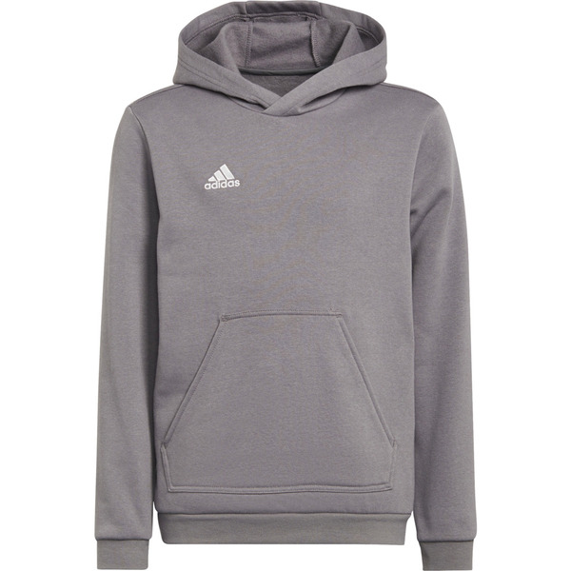
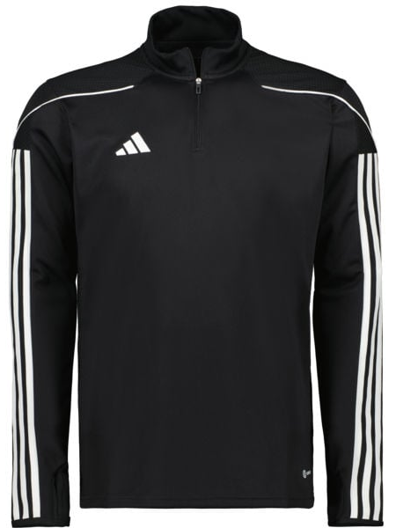
Hood / Träningströja
EN T22 HOODY
Mjuk hoodtröja i 70% bomull och 30% polyester.
Färg: Dark Grey Heather
PRISLISTA TRYCK
Alla produkt priser är exkl. tryck.
Klubbmärke: 50kr.
Litet Namn: 50kr.
Initialer: 30kr.
Liten Siffra: 20kr/st.
BK30 Teampris
HOODY Jr 379kr / st.
HOODY Sr 419kr / st.
1
Tiro 23 Trn Top
Polyester tröja med ¼-zip för träning och representation.
1
EN T22 HOODY JR= H57515 Ord.pris. 469:-
EN T22 HOODY SR= HB0578 Ord.pris. 519:-
Storlek | 116 | 128 | 140 | 152 | 164
Antal
Storlek | S | M | L | XL | XXL
Antal
BK30 Teampris
Jr 339kr / st.
Sr 419kr / st.
2
Datum:
Beställare :
Lag :
Telefon :
2
TIRO 23 TRN TOP JR = HS3487 Op. 419:-
TIRO 23 TRN TOP SR= HS0326 Op. 519:-
Storlek | 116 | 128 | 140 | 152 | 164
Antal
Storlek | S | M | L | XL | XXL
Antal

Slide 5
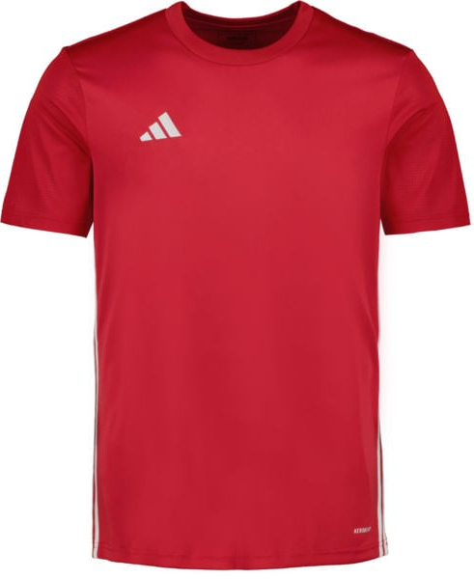
Match Paket Borta.
Tabela 23 JSY SS BLACK/WHITE Funktionsmaterial. SQUAD 21 SHO Y BLACK/WHITE Matchshorts i funktionsmaterialet ClimaLite® för reducerad vikt och effektiv fuktavledning. MILANO SOCK
Fotbollsstrumpa med anatomisk passform. Ventilationsinlägg i mesh-material.
Ord. Pris 617kr
Jr=GN5767
Jr=HS0539
Sr=GN5776
Sr=HT6552
Dam=GN5780
Dam=HS0540
BK30 Teampris Jr 457kr / paket.
Sr 507kr / paket
IB7817
TRÖJA TABELA 23 JSY SS JR Op.199:- / 159kr SR Op.239:- / 199kr
PRISLISTA TRYCK
Alla produkt priser är exkl. tryck.
Klubbmärke: 50kr.
Stort Namn: 80kr.
Litet Namn: 50kr.
Initialer: 50kr.
Liten Siffra: 20kr/st.
Stor Siffra: 30kr/st.
Storlek | 128 | 140 | 152 | 164 | XS | S | M | L | XL | XXL
Antal/JR |  |  |  |  | X | X | X | X | X | X
Antal/SR | X | X | X | X
Antal/Dam | X | X | X | X
SHORTS SQUAD 21 SHO Y BLACK/WHITE Op. Jr=239:- / 199kr Sr=259:- / 209kr
Storlek | 128 | 140 | 152 | 164 | XS | S | M | L | XL | XXL
Antal/JR |  |  |  |  | X | X | X | X | X | X
Antal/SR | X | X | X | X
Antal/Dam | X | X | X | X
Datum:
Beställare :
Lag :
Telefon :
STRUMPA MILANO 23 SOCK Op. 119:- / 99kr
Storlek | 27-30 | 30-33 | 34-36 | 37-39 | 40-42 | 43-45 | 46-48
Antal

Slide 6
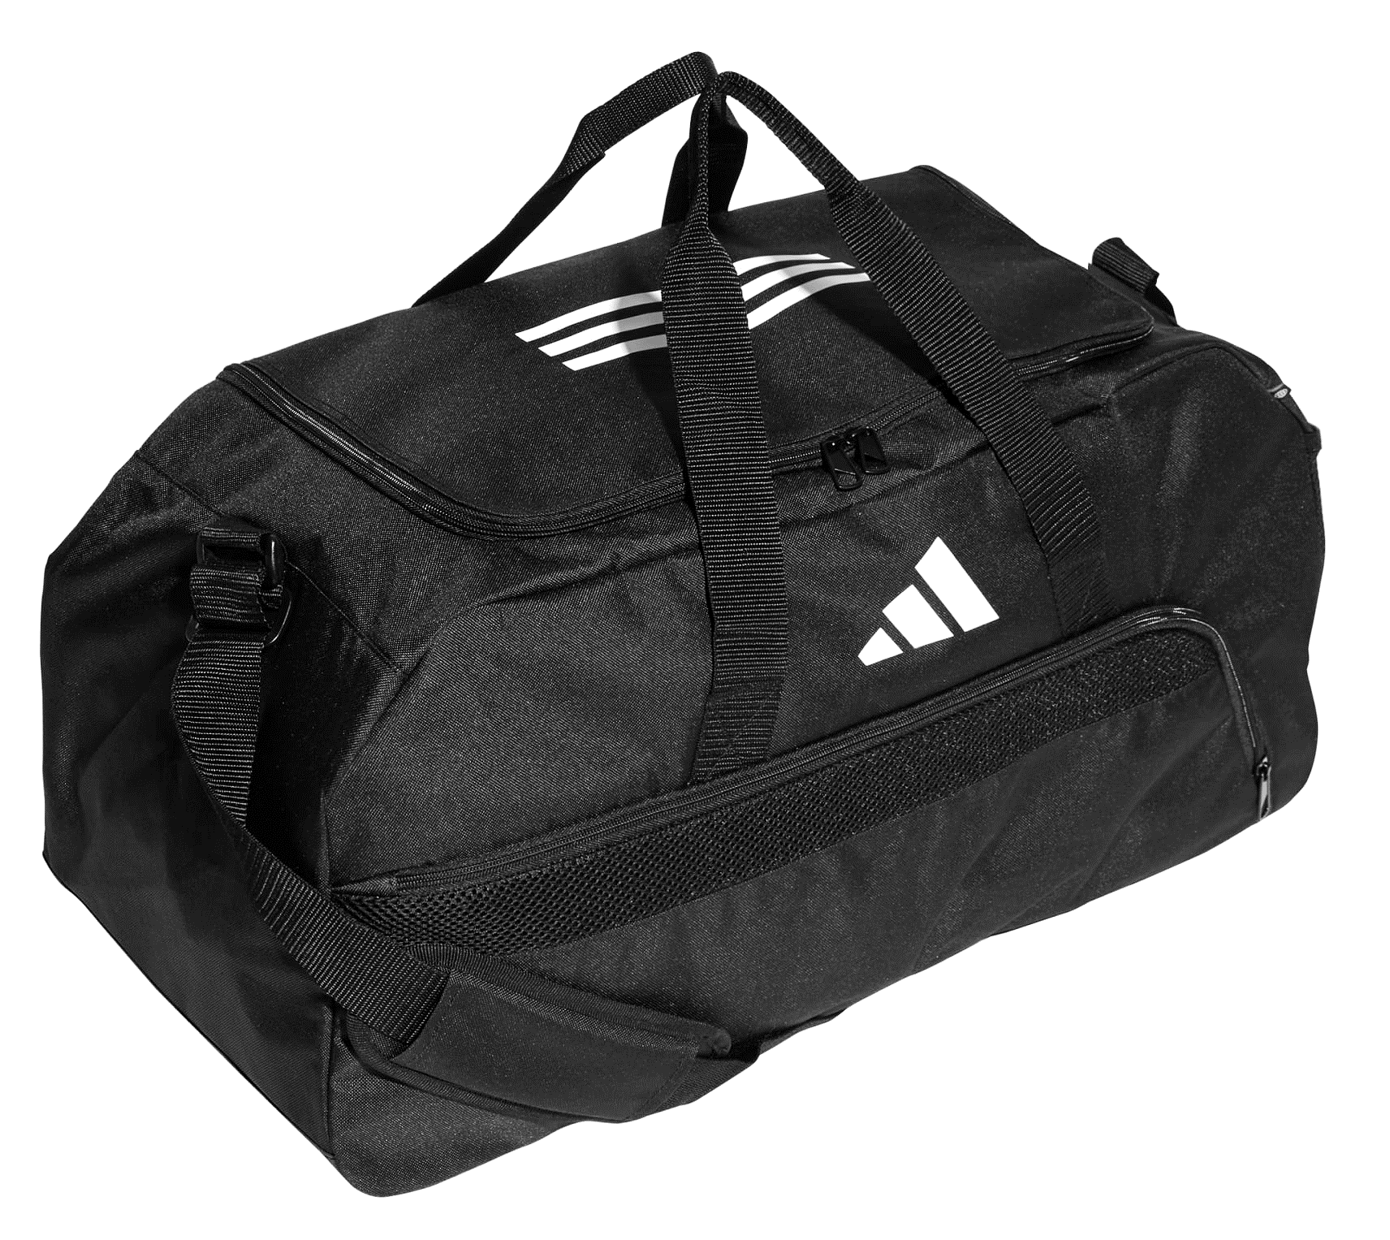
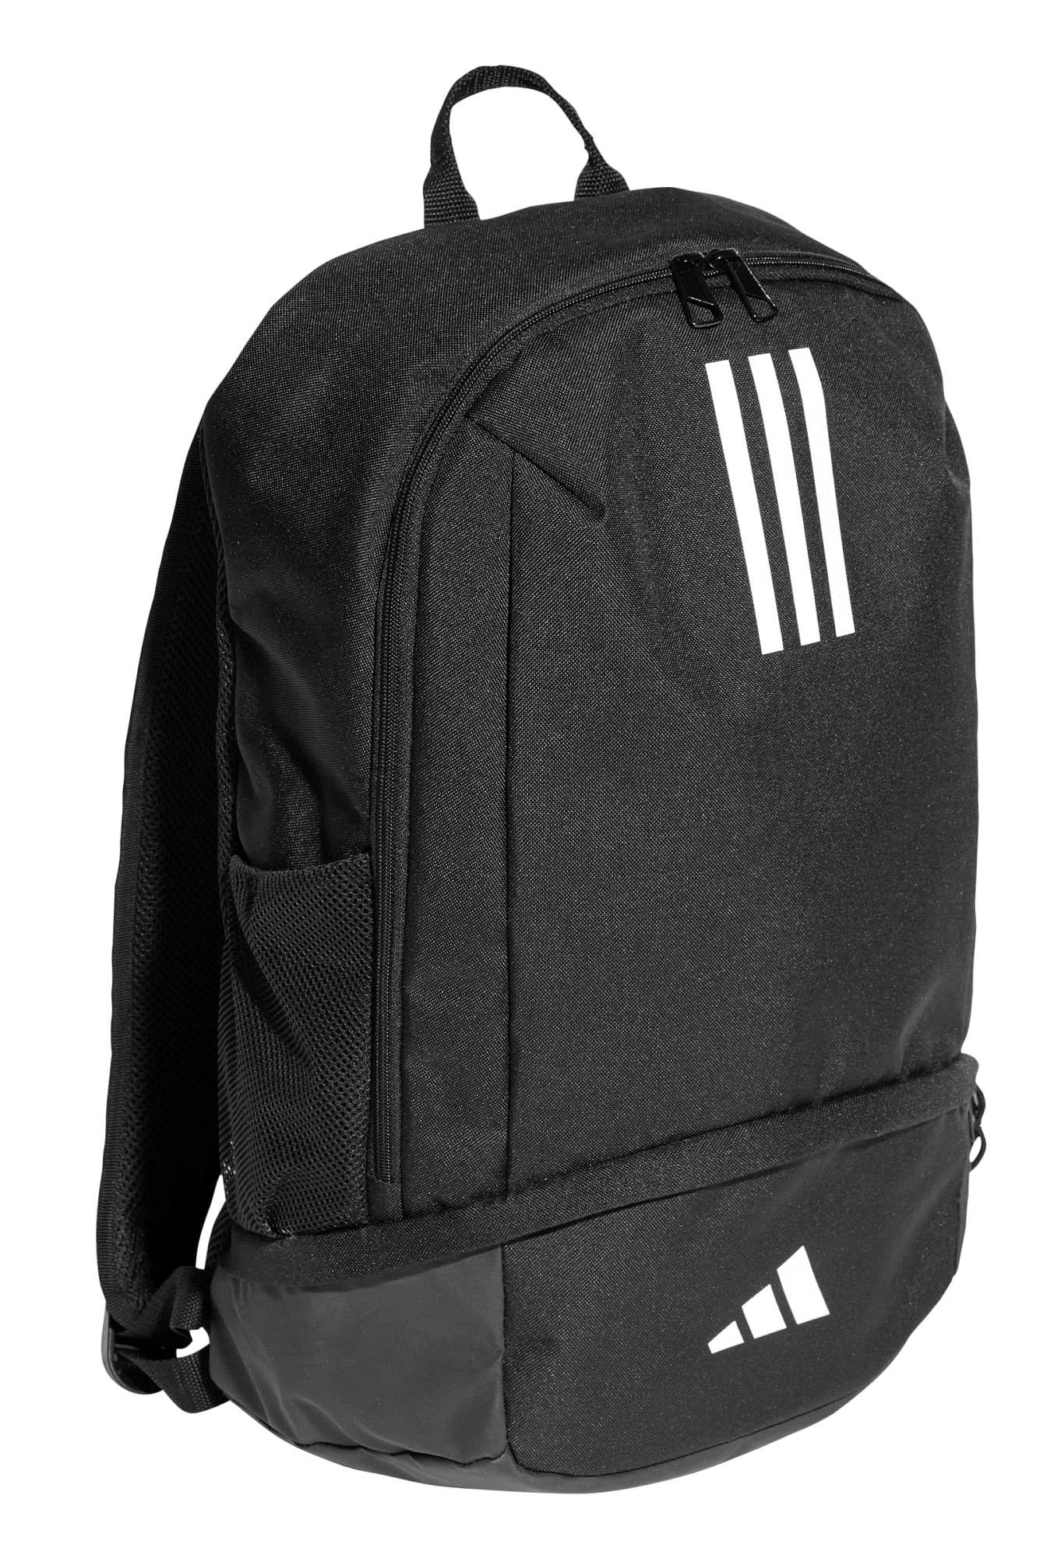
Väska eller Ryggsäck
Tiro L Dufflebag (M)
Ventilerat skofack med meshinfällningar.
Vadderad och reglerbar axelrem.
Fack med blixtlås.
Stl. medium.
BLACK
Artikelnummer HS9749
Ord. 419:-
Tiro L Backpack
Stor öppning som gör den lätt att packa.
Tryckta 3 stripes.
Extrafack. Justerbara axelremmar.
BLACK
Artikelnummer HS9758 Ord. 419:-
PRISLISTA TRYCK
Alla produkt priser är exkl. tryck.
Klubbmärke: 50kr.
Litet Namn: 50kr.
Initialer: 30kr.
Litet Siffra: 20kr/st.
Datum:
Beställare :
Lag : Initialer :
Telefon :
Modell | Antal
Väska
Ryggsäck
BK30 Teampris
Väska 339kr / ST.
Ryggsäck 339kr / ST.

Slide 7
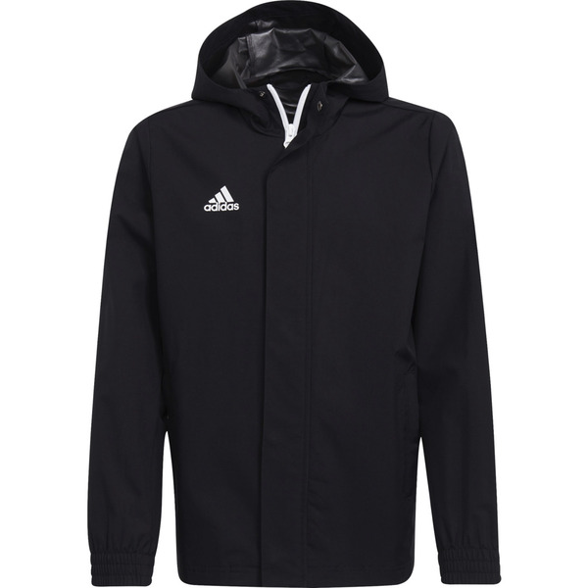
All Weather Rain Jkt
EN T22 AW RAIN JKT
Entrada22 regnjacka med huva har en smal passform. Fickor med dragkedja håller värdesaker säkert skyddade. AEROREADY absorberar fukt så att du håller dig bekväm när livet går på högvarv. Den här produkten är tillverkad av 100% återvunnet material.
BK30 Teampris
Jr 499kr / per Jkt.
Sr 539kr / per Jkt.
PRISLISTA TRYCK
Alla produkt priser är exkl. tryck.
Klubbmärke: 50kr.
Stort Namn: 80kr.
Litet Namn: 50kr.
Initialer: 50kr.
Liten Siffra: 20kr/st.
Jacka 116-164 Art: IK4014 Op. 619:-
Jacka XS-XXL Art: IK4010 Op. 669:-
Datum:
Beställare :
Lag :
Telefon :
Storlek | 116 | 128 | 140 | 152 | 164
Antal
Storlek | XS | S | M | L | XL | XXL
Antal

Slide 8
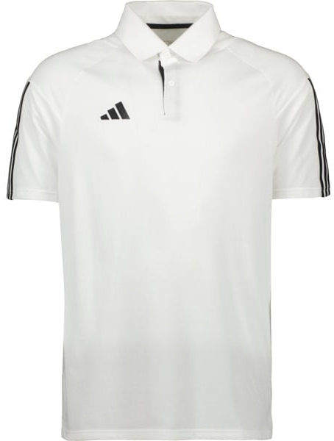
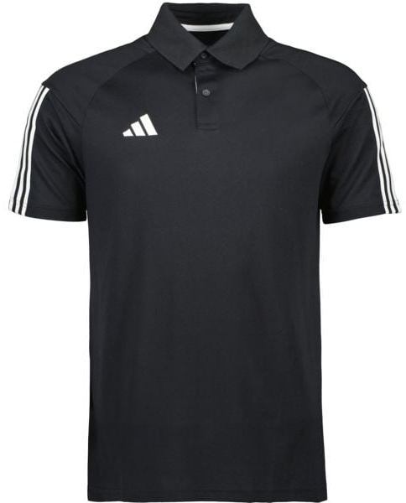
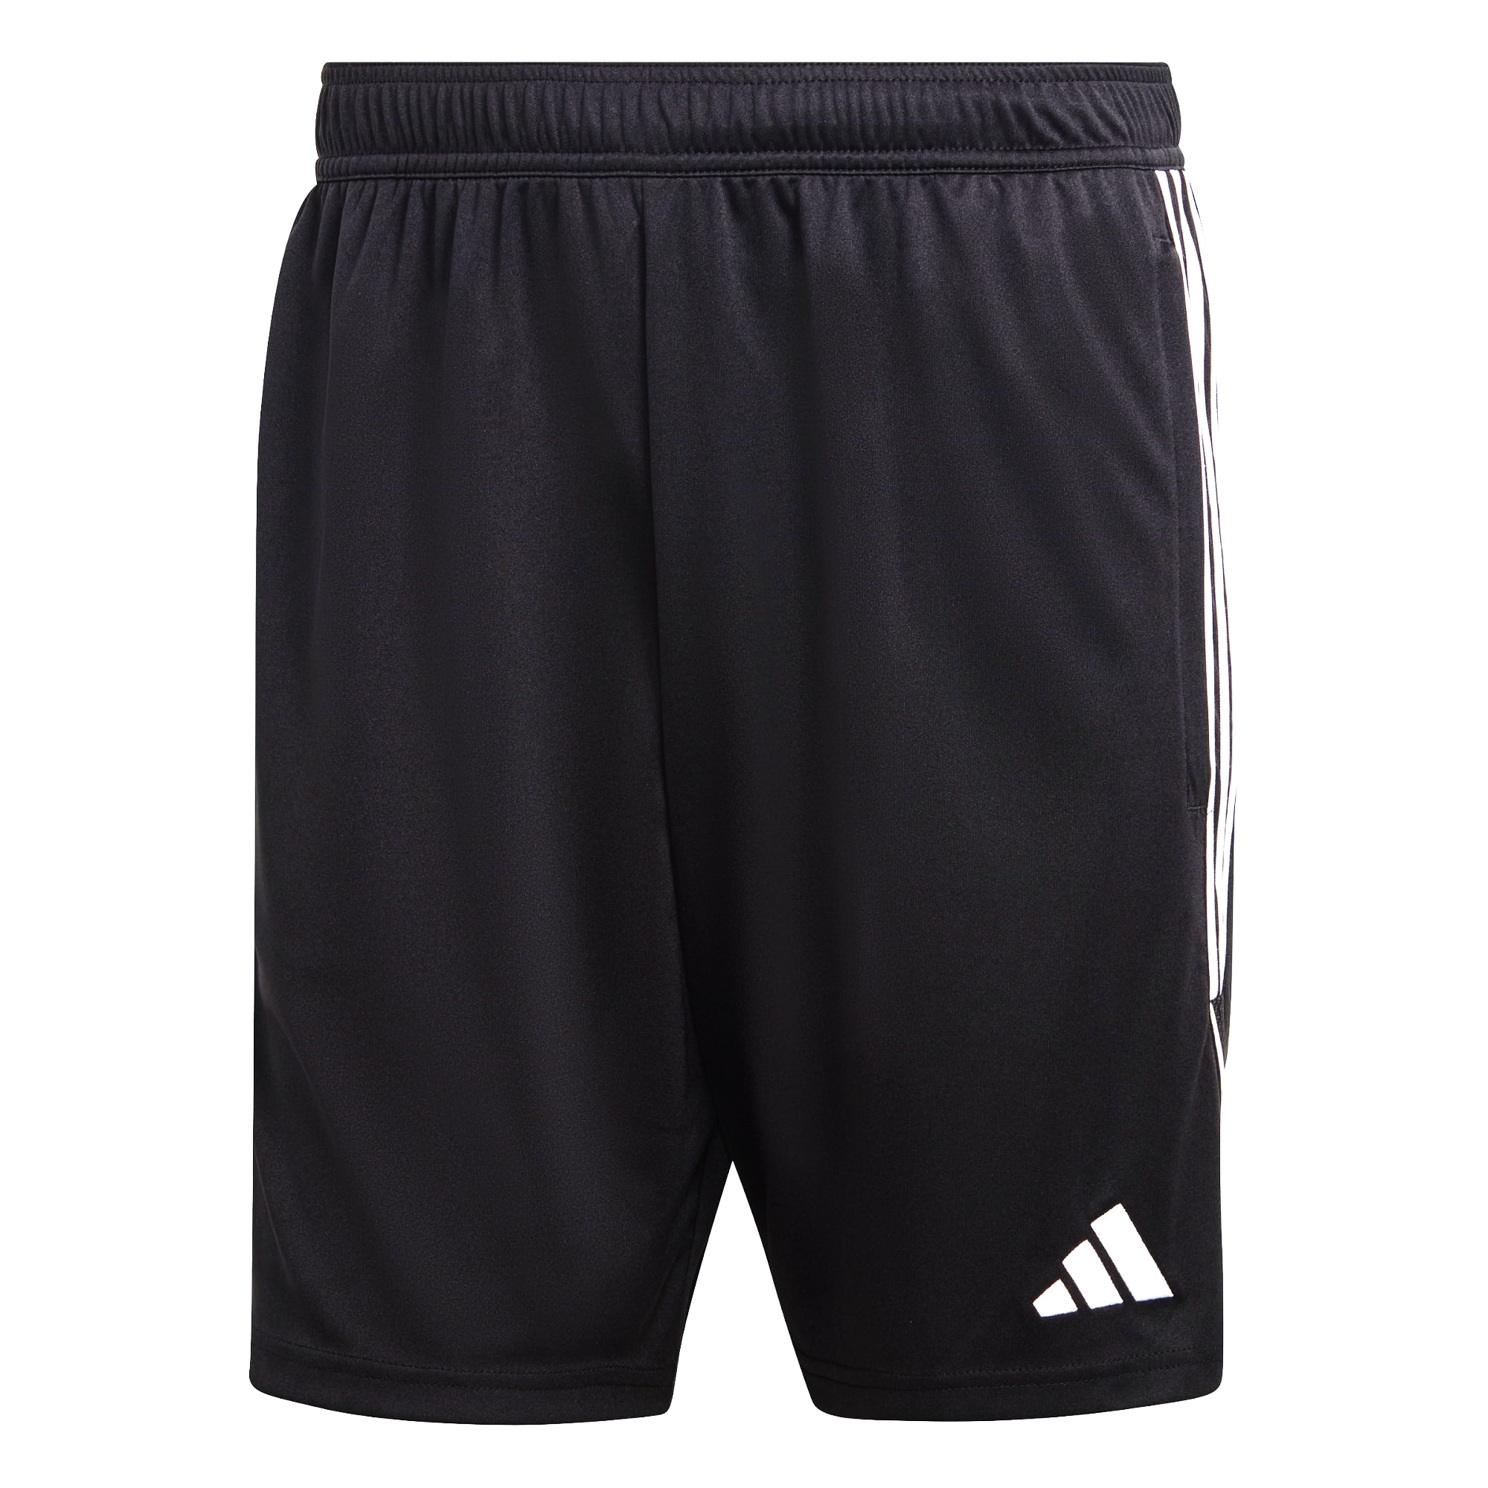
Resa / Fritid / Ledare
Tiro23L Polo (65% rec polyester / 35% bomull)
Svart: JR= HK8054 SR= HK8051
Vit: JR= IC4576 SR= IC4575
Ord. Pris Jr= 399kr
Ord. Pris Sr= 469kr
Nyhet
Tiro23L TR Shorts
JR= HS0325
SR= HS0319
Ord. Pris Jr= 289kr
Ord. Pris Sr= 349kr
BK30 Teampris
Pikè Jr 319kr / st.
Pikè Sr 379kr / st.
PRISLISTA TRYCK
Alla produkt priser är exkl. tryck.
Klubbmärke: 50kr.
Litet Namn: 50kr.
Initialer: 30kr.
Liten Siffra: 20kr/st.
BK30 Teampris
Shorts Jr 239kr
Shorts Sr 279kr
Storlek | 116 | 128 | 140 | 152 | 164 | 176
Polo Vit
Polo Svart
Shorts
Datum:
Beställare :
Lag :
Telefon :
Storlek | XS | S | M | L | XL | XXL | XXXL
Polo Vit
Polo Svart
Shorts

Slide 9
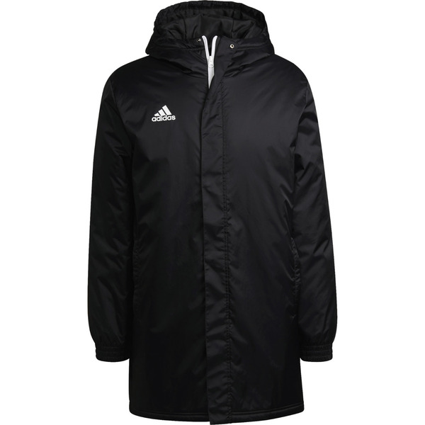
Ledare
EN TRADA22 STD JKT
Vadderat plagg. Vindslå med kardborreknäppning. Invändiga muddar i ärmslut. För bättre värmehållning och skydd mot vinden. Sidofickor. BLACK
PRISLISTA TRYCK
Alla produkt priser är exkl. tryck.
Klubbmärke: 50kr.
Litet Namn: 50kr.
Initialer: 30kr.
Litet Siffra: 20kr/st.
Coach Jacka Art: IB6076 Op. 1049:- BK-30 839:-
Storlek | XS | S | M | L | XL | XXL
Antal
Datum:
Beställare :
Lag :
Telefon :

Slide 10
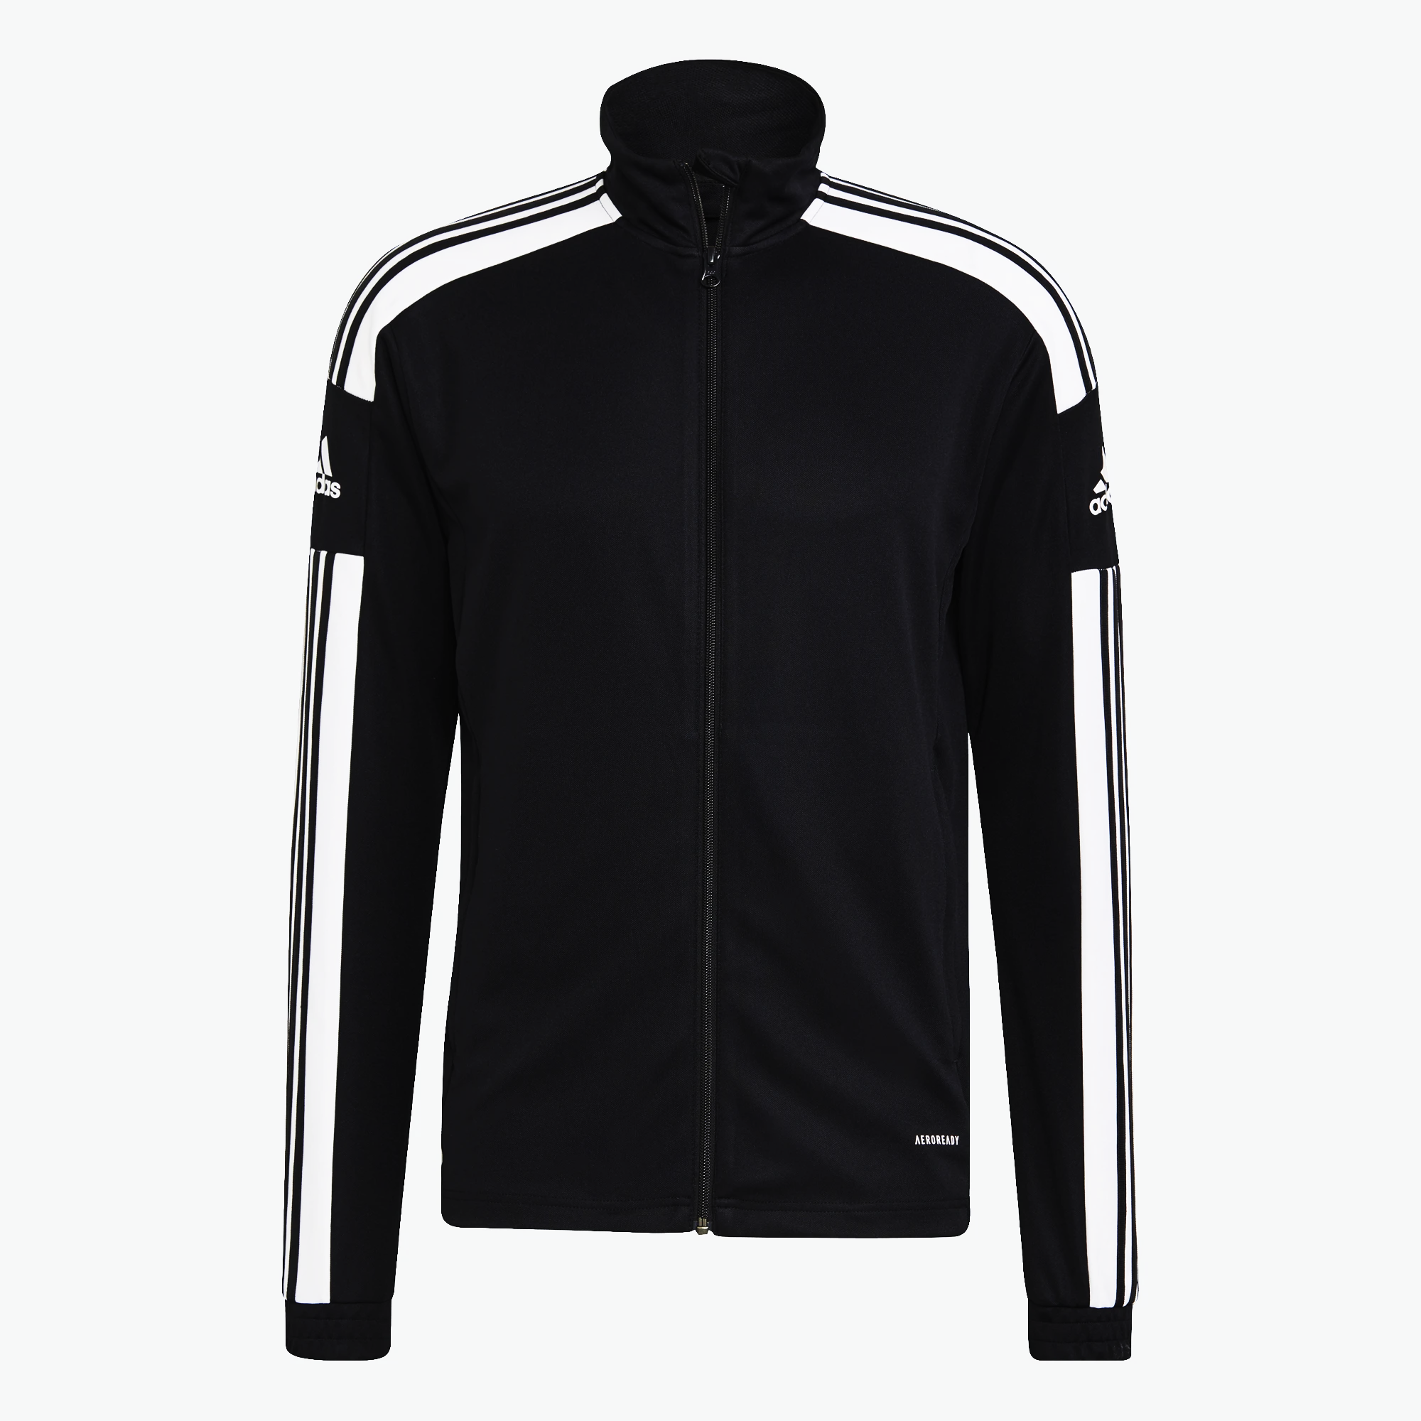
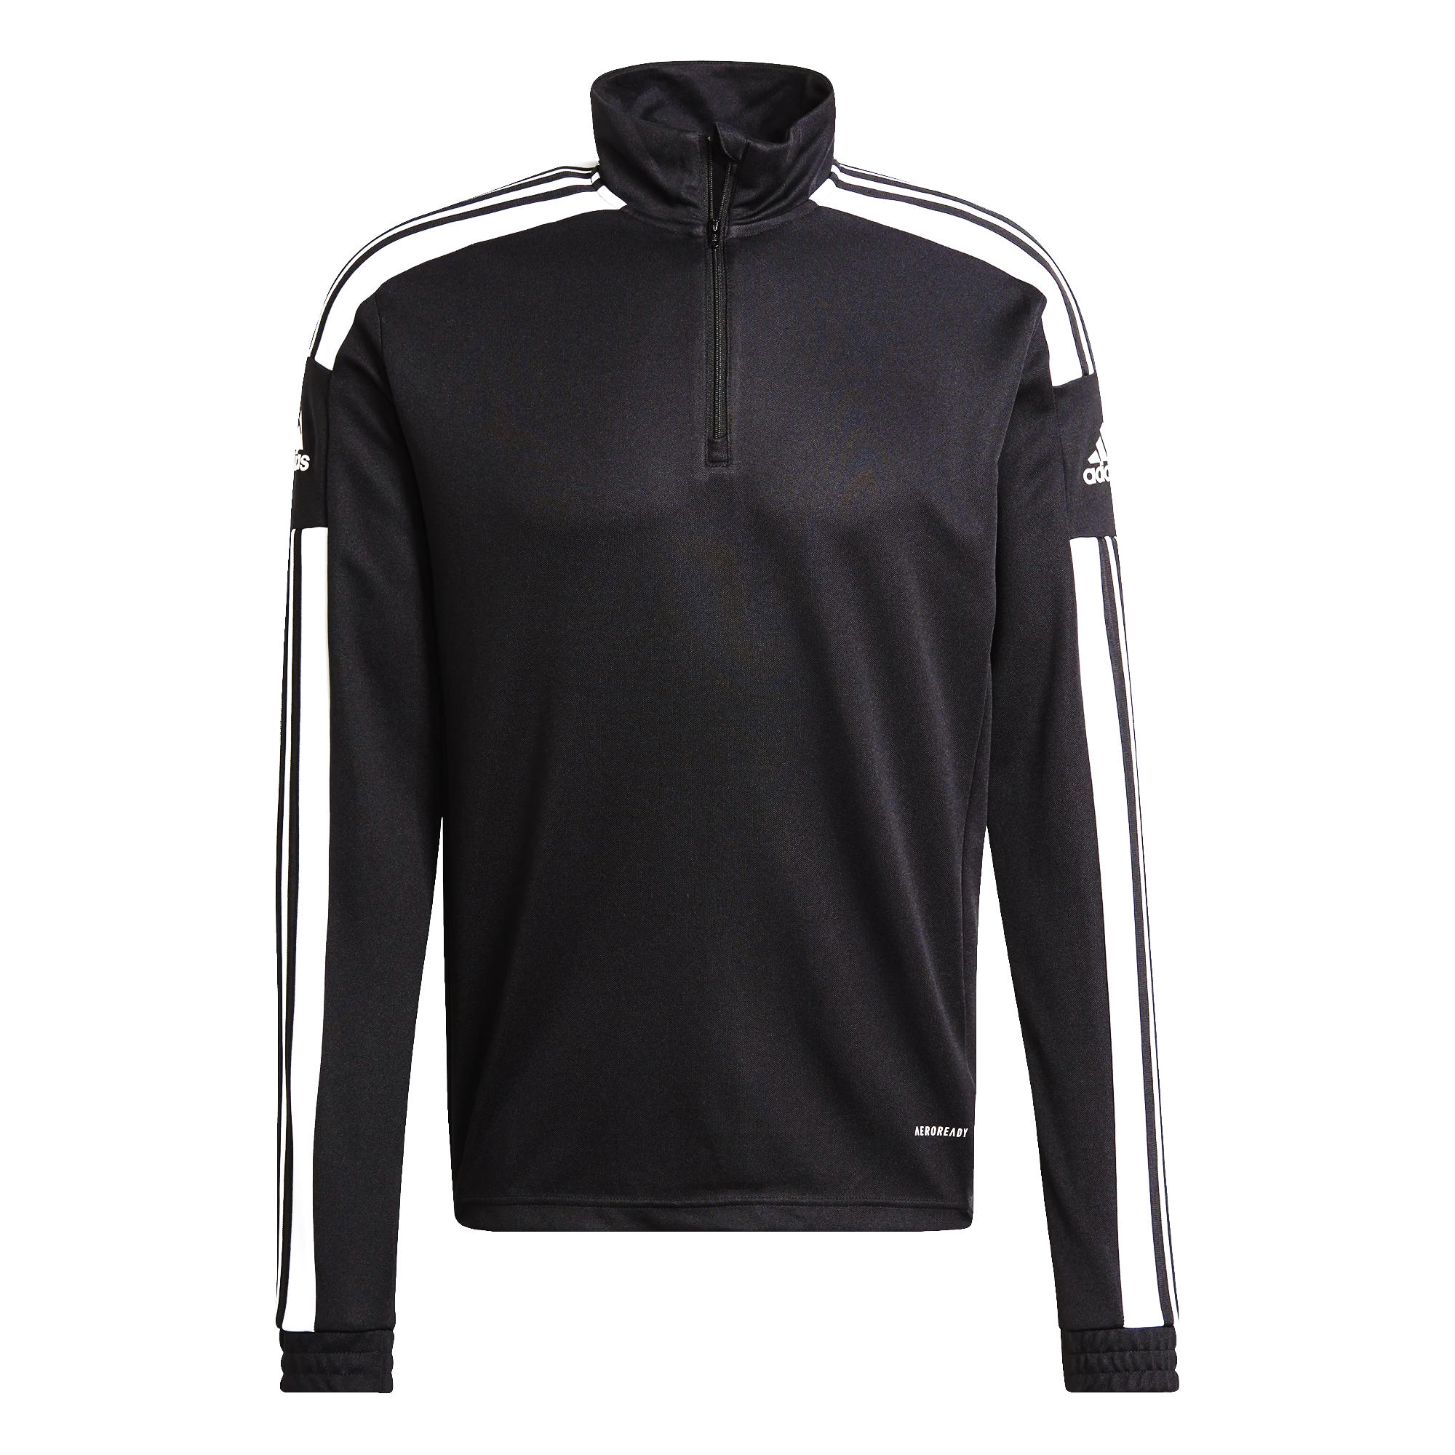
Team Overall SQUADRA 21
JR=(TR Top GK9561)
SR=(TR Top GK9562)
SQ21 TR JKT BLACK/WHITE
Hel dragkedja sam två fickor med blixtlås.
SQ21 TR PNT BLACK/WHITE Tighta ben med två fickor, med blixtlås vid benavslut.
Endast lagbeställningar om minst 10st.
Ej i föreningsshopen.
Lagbeställning om minst 10st
Jr 758kr / per paket.
Sr 838kr / per paket.
Jacka 116-164 GK9542 Op. 469:- / 379kr (TR Top GK9561)
Jacka S-XXL GK9546 Op. 519:- / 419kr (TR Top GK9562)
PRISLISTA TRYCK
Alla produkt priser är exkl. tryck.
Klubbmärke: 50kr.
Stort Namn: 80kr.
Litet Namn: 50kr.
Initialer: 50kr.
Liten Siffra: 20kr/st.
Storlek | 116 | 128 | 140 | 152 | 164
Antal
Storlek | S | M | L | XL | XXL
Antal
OBS !
Beställnings varor.
Betalas vid beställning.
Datum:
Beställare :
Lag :
Telefon :
Byxa 116-164 GK9553 Op. 469:- / 379kr
Byxa S-XXL GK9545 Op. 519:- / 419kr
Storlek | 116 | 128 | 140 | 152 | 164
Antal
Storlek | S | M | L | XL | XXL
Antal

Slide 11
KONTAKTUPPGIFTER
Intersport Erikslund Hans Stenholt
Telefon: 021-302140 (070-667 84 31)
E-mail: hans.stenholt@intersport.se
Jimmy Bohlin
Telefon: 021-302140 (072-058 25 91)
E-mail: jimmy.bohlin@intersport.se
VÄSTERÅS BK-30
Kansliet.
Telefon:021-415120 E-mail: info@bk30.se
PRISLISTA TRYCK
Klubbmärke: 50kr.
Stort Namn: 80kr.
Litet Namn: 50kr.
Initialer: 50kr.
Liten Siffra: 20kr/st.
Stor Siffra: 30kr/st.

